Slide 1
<!--Universidad Industrial de Santander.-->
Proyecto Final
Fundamentos. {
<Por="Luis Carlos Gamboa"/>
<"Oscar Felipe Ariza"/>
<"Andres Camilo Pineda"/>
}

Slide 2
01
02
03
Introducción
Objetivo
Funciones
Contenidos

Slide 3
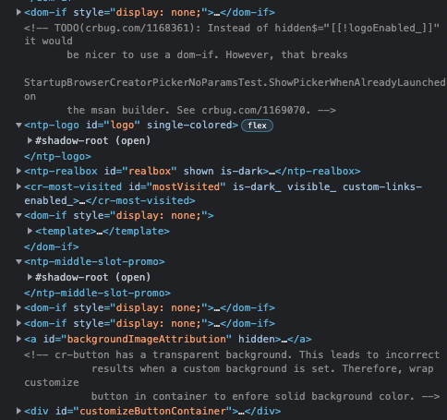
Introducción {
cout << Éste proyecto se concibió con el propósito de diseñar un sistema en C++ que simula la gestión de un negocio con múltiples sucursales, cada una con su propio inventario de productos con un total de cinco sucursales, La meta principal fué desarrollar un conjunto de funciones que permitan administrar eficazmente las ventas, el stock y la recaudación en cada ubicación. << endl;
}

Slide 4
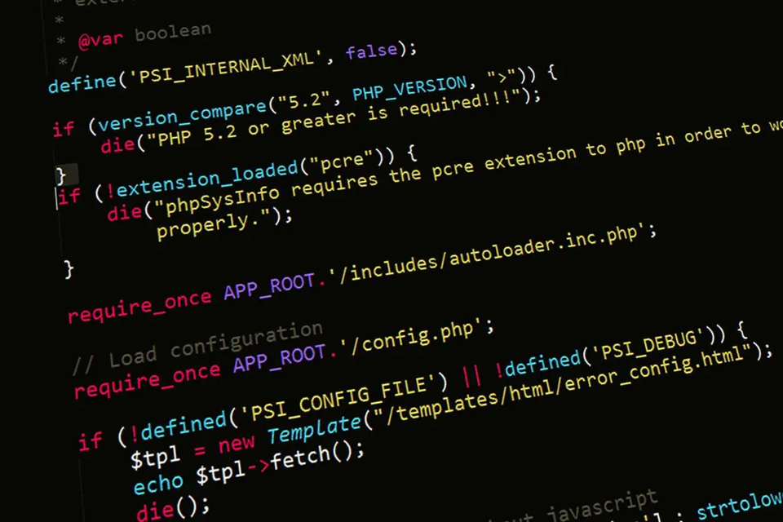
Objetivos.
cout << Entre los objetivos, el proyecto se realizó con opciones como:
> Mostrar todas las ventas realizadas.
> Mostrar todo el stock.
> Ventas por una sucursal dada.
> Stock por una sucursal dada.
> Ventas del producto en una sucursal dada.
> Recaudación por sucursal.
> Sucursal con mas ventas.
> Sucursal de Mayor Recaudación.
> Recaudación Total.
<< endl;
}

Slide 5
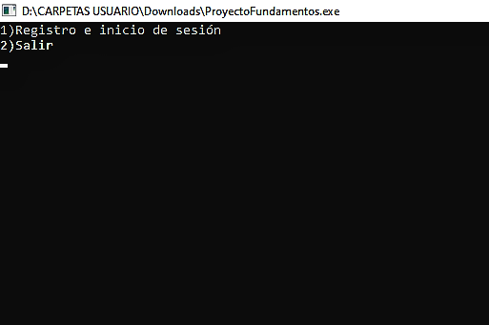
Cuerpo del proyecto {
Login.
Al abrir el código nos vamos a encontrar con un login hecho para identificar cada usuario; Así mismo con un espacio de salida en caso ya no se quiera usar el código
}

Slide 6
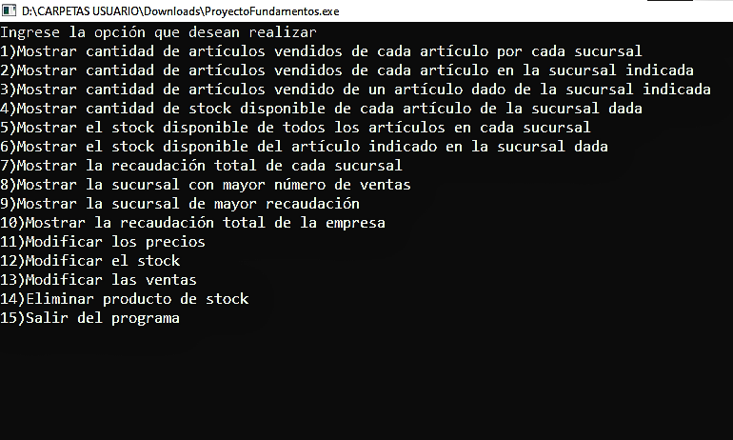
Funciones {
Menú
Menú Principal con los objetivos que se plantearon, así mismo opciones como modificar ventas, stock y precios.
}

Slide 7
{ A continuación se compilará el código:
}
}

Slide 8
Gracias {
}

